Slide 1
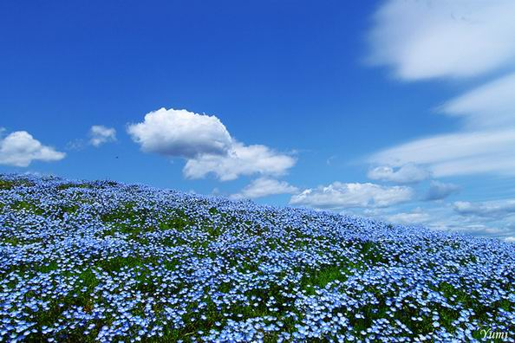


Slide 2
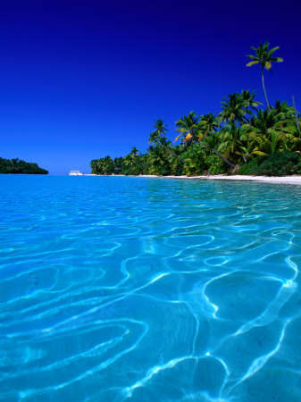
Добро пожаловать в
Австралию!!!

Slide 3
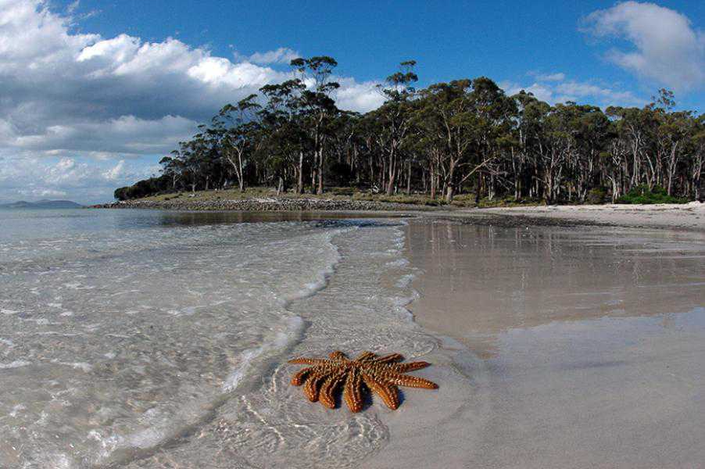

Страна омывается водами двух великих океанов — Тихим с востока и юга и Индийским — с запада и 4 морями

Slide 4
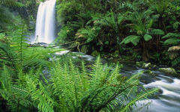
Растительность Австралии очень своеобразна и оригинальна.

Slide 5
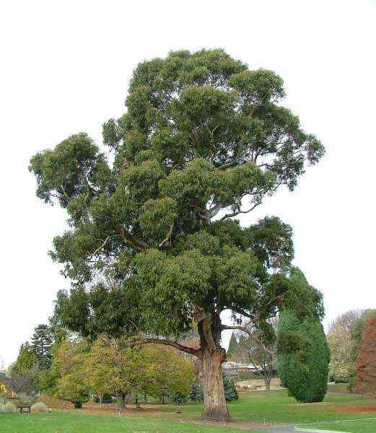
Эвкалипт - Вечнозелёные кустарники или деревья высотой до 100 метров. Ствол прямой или искривлённый

Slide 6
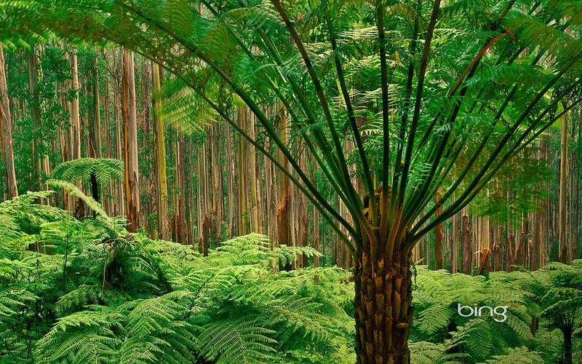
Этот папоротник может достигать 15 метров в высоту, а его темно-зеленый, покрытый характерным рисунком, купол раскидывается до 6 метров в ширину

Slide 7
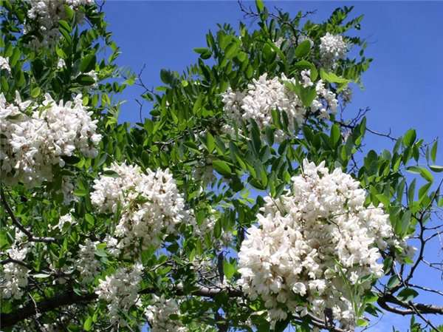
Акация – эти деревья могут достигать высоты до 25 м и толщины ствола до 1 м.

Slide 8
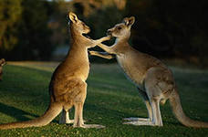
Местные представители животного мира также уникальны. Самые известные животные Австралии – кенгуру

Slide 9
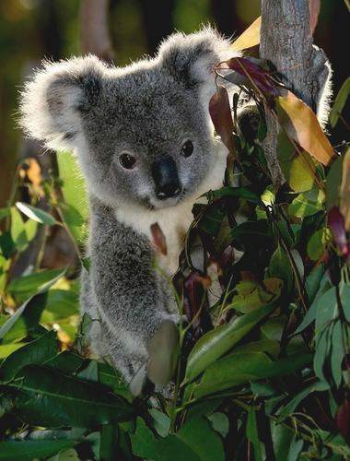
Сумчатый медведь Коала. Питается листьями эвкалипта и почти не пьет воду.

Slide 10
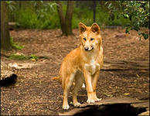
Здесь так же обитают дикая собака Динго

Slide 11
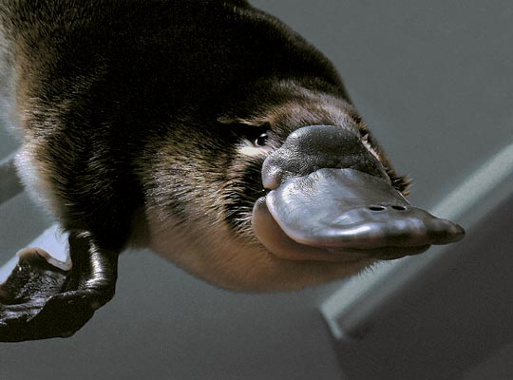
Утконос одет в меховую коричневую шкуру. У него широкий и плоский хвост, как у бобра, на лапах перепонки, а вместо рта – утиный клюв, покрытый кожей.

Slide 12
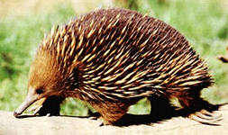
И ехидна Ехидна – удивительный зверь. Она откладывает яйца, как птицы, детенышей вынашивает в сумке, как кенгуру и кормит их молоком. А на зиму ехидна впадает в спячку.

Slide 13
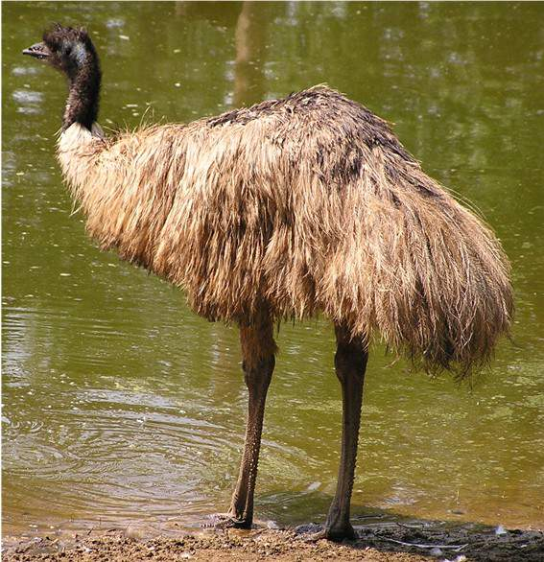
Страус Эму это птица, но летать он не умеет.

Slide 14
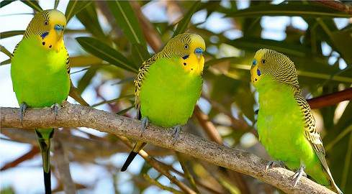
Волнистые попугайчики в Австралии все равно, что наши воробьи – жувут на деревьях почти везде.

Slide 15
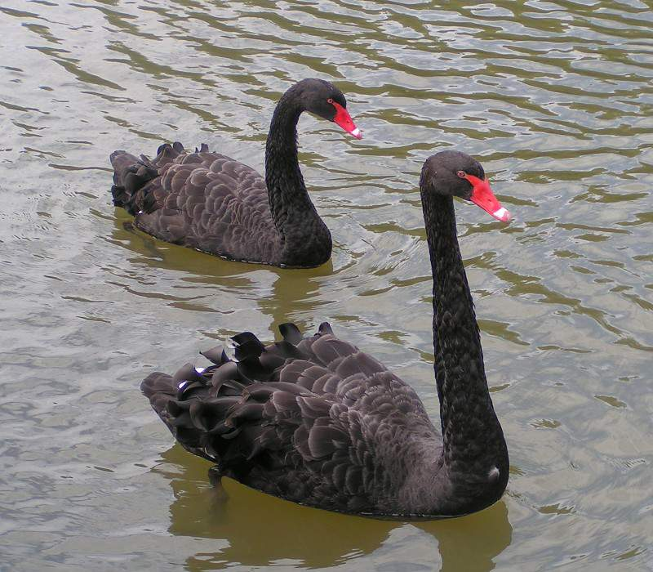
Черные лебеди

Slide 16
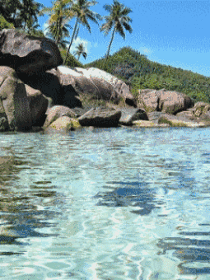
Австралия очень интересная и своеобразная страна.

